Slide 1


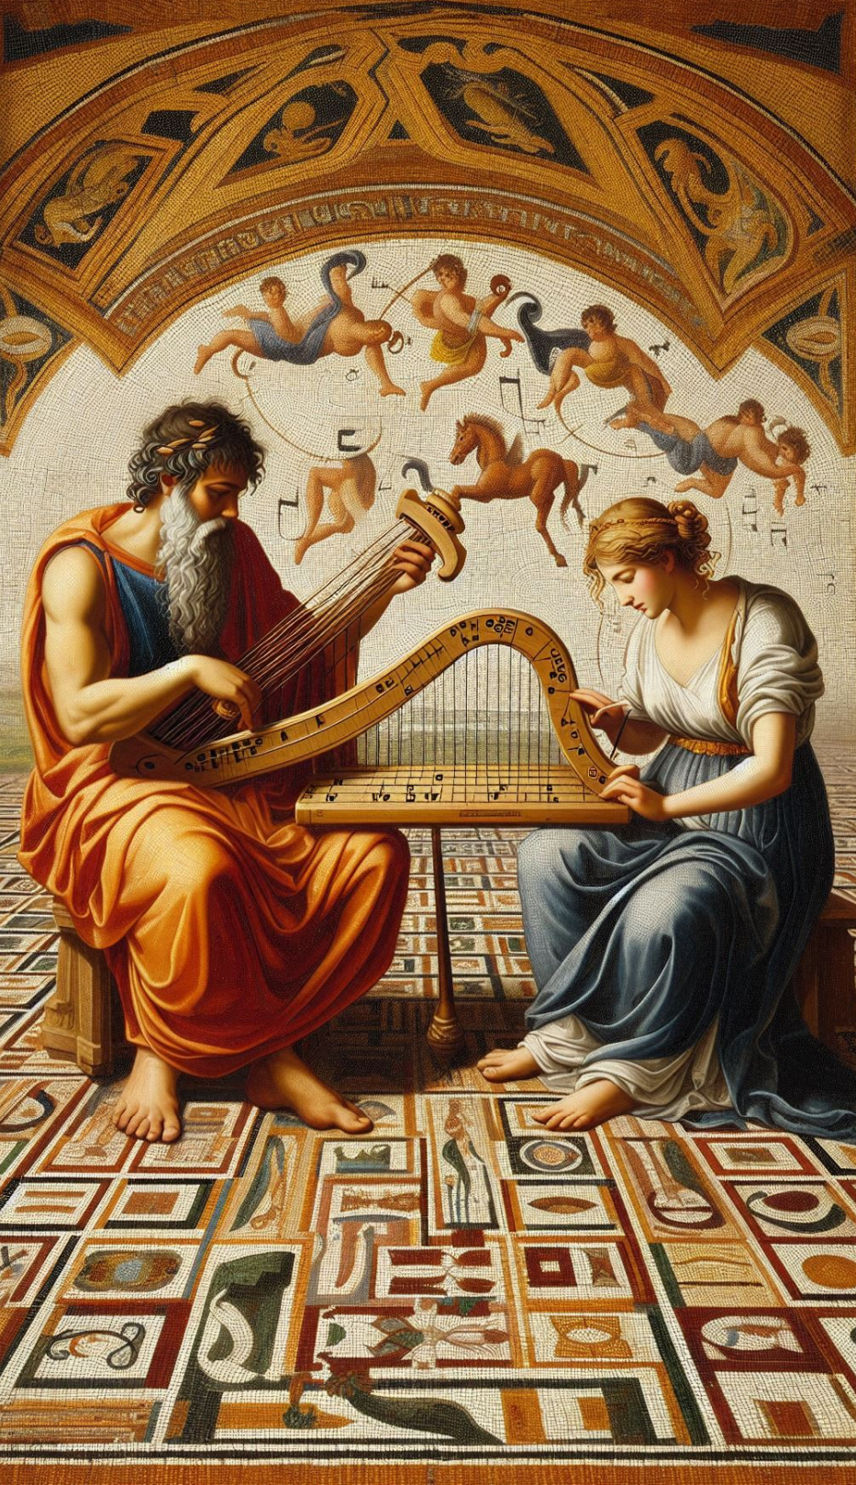
The Antikythera Mechanism Exhibition
The first experiments in Physics
Έκθεση Μηχανισμού Αντικυθήρων
Τα πρώτα πειράματα φυσικής
National and Kapodistrian University of Athens
Εθνικό και Καποδιστριακό Πανεπιστήμιο Αθηνών
Xenophon Moussas xmoussas@phys.uoa.gr, x
tel +306978792891
Copyright © 2025 X. Moussas
Πυθαγόρειοι και η Μουσική: Πειραματισμοί με Μετρήσεις
Οι Πυθαγόρειοι είναι οι πρώτοι γνωστοί φιλόσοφοι που πραγματοποίησαν πειράματα με μετρήσεις στον τομέα της μουσικής, αποκαλύπτοντας ότι η μουσική αρμονία βασίζεται σε απλές αριθμητικές αναλογίες. Αυτή η ανακάλυψη επεκτάθηκε στη φιλοσοφική τους θεώρηση ότι ο Κόσμος διέπεται από αρμονικούς νόμους.
Πειράματα με το Μονόχορδο
Σύμφωνα με αρχαίες πηγές (Νικόμαχος Γερασηνός, Βοήθιος, Ιάμβλιχος), ο Πυθαγόρας ή οι μαθητές του χρησιμοποίησαν ένα μονόχορδο (έγχορδο όργανο με ρυθμιζόμενο μήκος χορδής) και ανακάλυψαν:
• Οκτάβα (αναλογία 1:2) – Αν διπλασιάσεις ή υποδιπλασιάσεις το μήκος της χορδής, αλλάζει κατά μια οκτάβα.
• Καθαρή Πέμπτη (2:3)
• Καθαρή Τετάρτη (3:4)
Οι απλοί ακέραιοι λόγοι δημιουργούν τους πιο ευχάριστους και σταθερούς μουσικούς ήχους.
Η Αρμονία των Σφαιρών
Από αυτή την εμπειρική ανακάλυψη, γεννήθηκε η ιδέα ότι τα ουράνια σώματα κινούνται επίσης σύμφωνα με αρμονικές αναλογίες, παράγοντας μια "μουσική των σφαιρών" που δεν είναι ακουστή από τον άνθρωπο, αλλά εκφράζει τη τάξη και την ομορφιά του Κόσμου.
Ο Πλάτων αναφέρεται σε αυτή την ιδέα στην Πολιτεία (617b–c) και στον Τίμαιο (35b–36b), επηρεασμένος από την Πυθαγόρεια σκέψη.
Παράθεση Πηγών
Ιάμβλιχος, Περί του Πυθαγόρου Βίου:
«Ο Πυθαγόρας απέδειξε ότι τα μουσικά διαστήματα εκφράζονται με αριθμητικές αναλογίες, και εφάρμοσε αυτό το μοντέλο στις κινήσεις των ουράνιων σωμάτων.»
Βοήθιος, De Institutione Musica:
«Ο Πυθαγόρας ανακάλυψε ότι η μουσική συνδέεται με την τάξη του σύμπαντος, και ότι οι ίδιες αναλογίες που διέπουν την αρμονία, διέπουν και τις κινήσεις των ουρανίων σωμάτων.»
Ο Κέπλερ και ο Γαλιλαίος
• Ο Ιωάννης Κέπλερ (Kepler) προσπαθεί αργότερα να ποσοτικοποιήσει τις πλανητικές τροχιές με αρμονικές αναλογίες στο έργο του Harmonices Mundi (1619), συνεχίζοντας την Πυθαγόρεια παράδοση.
• Ο Γαλιλαίος, γιος μουσικού, επηρεάστηκε από τη μουσική φυσική και τα πειράματα με εκκρεμή και χορδές, τα οποία επίσης έχουν πυθαγόρεια βάση.
Ανακάλυψη Αναλογία Σημασία
Οκτάβα 1:2 Διπλασιασμός συχνότητας
Καθαρή Πέμπτη 2:3 Κλασικό μουσικό διάστημα
Καθαρή Τετάρτη 3:4 Θεμέλιο μουσικής κλίμακας
Κοσμική Κίνηση (ιδέα) Αρμονικές σχέσεις «Μουσική των σφαιρών»
The Pythagoreans were the first known group to systematically experiment with measurements in music, discovering that musical harmony is based on simple numerical ratios — and extending this to a vision of the entire cosmos governed by harmonic laws.
Pythagorean Experiments in Music
According to ancient sources (notably Nicomachus of Gerasa, Boethius, and Iamblichus), Pythagoras or his early followers performed experiments with monochords — a single-stringed instrument with adjustable bridges. They discovered:
•Octave (1:2 ratio) — If you halve the length of a string, it sounds an octave higher.
•Perfect Fifth (2:3 ratio)
•Perfect Fourth (3:4 ratio)
These ratios of small whole numbers produce the most pleasing and stable intervals.
Harmony of the Spheres
This empirical discovery led the Pythagoreans to hypothesize that the planets and stars move in accordance with similar harmonic ratios, producing a “music of the spheres” (μουσικὴ τῶν σφαιρῶν), inaudible to us but expressing the order and harmony of the cosmos.
Plato, in Republic 617b–c and Timaeus 35b–36b, speaks of this cosmic harmony, influenced by Pythagorean thought.
Iamblichus, Life of Pythagoras (c. 3rd–4th c. CE):
“He [Pythagoras] found that all musical intervals could be expressed by numerical ratios, and he applied this to the movements of the celestial bodies.”
Boethius, De Institutione Musica (c. 6th c. CE):
“Pythagoras discovered that music is connected to the order of the cosmos, and that the same ratios which govern harmony also govern the motions of the heavens.”
Galileo and Kepler
• Johannes Kepler later attempted to quantify planetary orbits using harmonic ratios in his Harmonices Mundi (1619), reviving the Pythagorean cosmic harmony with real planetary data.
• Galileo, the son of a music theorist (Vincenzo Galilei), was also influenced by Pythagorean acoustics and used experiments with pendulums and strings.
Discovery Ratio Meaning
Octave 1:2 Doubling frequency
Perfect Fifth 2:3 Classic musical interval
Perfect Fourth 3:4 Foundation of scale
Planetary Motion (idea) Based on harmony Music of the spheres

